Slide 1

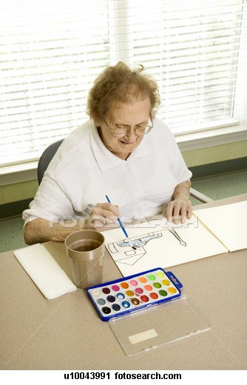

Slide 2
u
a
A
q
a
s
l
e
r

Slide 3

Envejecer es la única manera de vivir mucho tiempo.

Slide 4
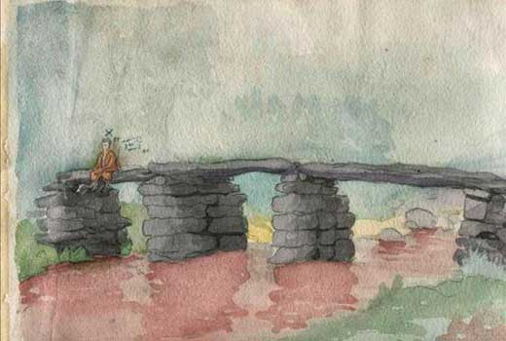
La edad madura es aquella en la que uno es todavía joven, pero con muchísimo mas esfuerzo.

Slide 5
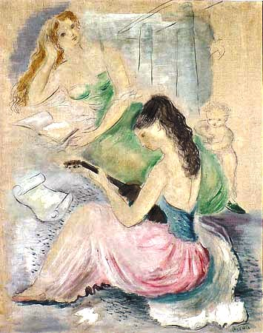
Lo que más me atormenta de mis locuras de mi juventud no es haberlas cometido sino no poder volver a cometerlas.

Slide 6
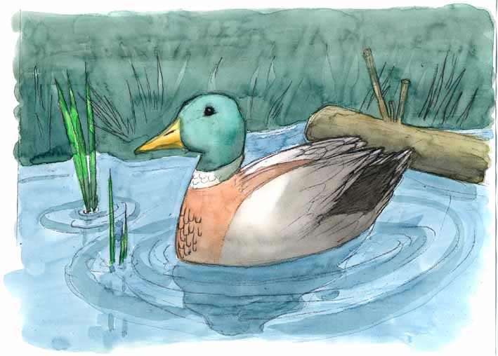
Envejecer es pasar de la pasión a la compasión.

Slide 7

Muchas personas no llegan a los ochenta porque pierden mucho tiempo tratando de quedarse en los cuarenta.

Slide 8
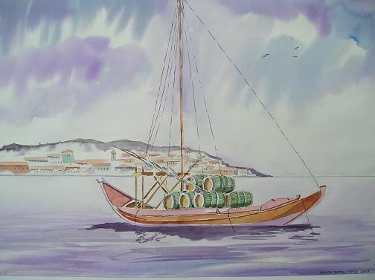
A los veinte años reina el deseo, la razón reina a los treinta, y a los cuarenta reina el juicio.
coimbracity.olx.pt

Slide 9

El que no es bello a los veinte, fuerte a los treinta, rico a los cuarenta, ni sabio a los cincuenta; nunca será ni bello, ni fuerte, ni rico, ni sabio.…

Slide 10

Cuando se pasa de los sesenta son pocas las cosas que nos parecen absurdas.

Slide 11
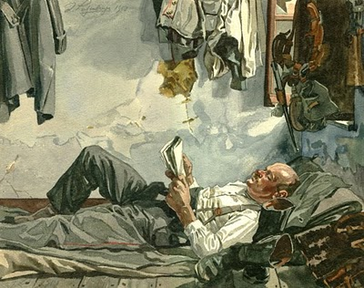
Los jovenes piensan que los viejos son tontos;
los viejos saben que los jóvenes lo son.

Slide 12

La madurez del hombre es volver a encontrar esa misma serenidad que disfrutaba cuando era niño.

Slide 13
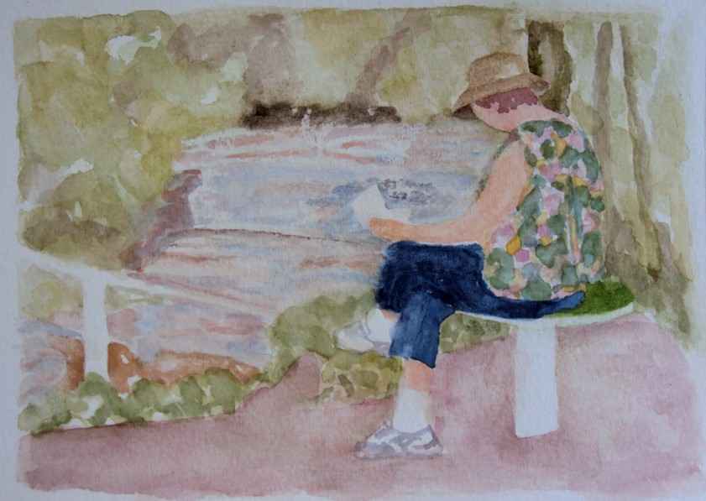
Nada pasa más de prisa que los años.

Slide 14

Cuando era joven decía: “verán cuando tenga cincuenta años”. Tengo cincuenta años y no estan viendo nada.

Slide 15

En los ojos de los jóvenes arde la llama, en los ojos de los viejos brilla la luz.

Slide 16
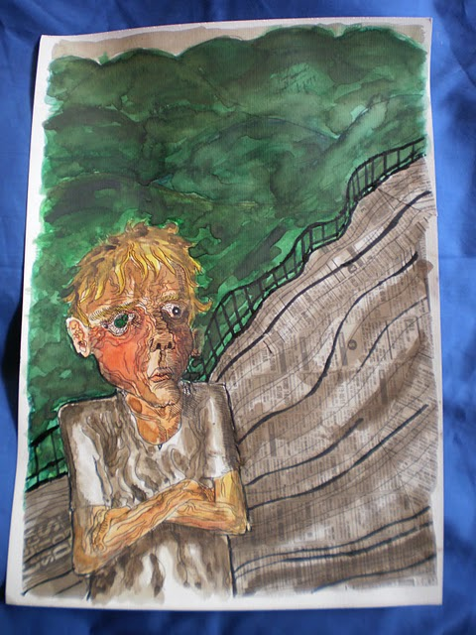
La iniciativa de los jóvenes vale tanto como la experiência de los viejos.

Slide 17

Siempre habrá un niño en todos los hombres.

Slide 18
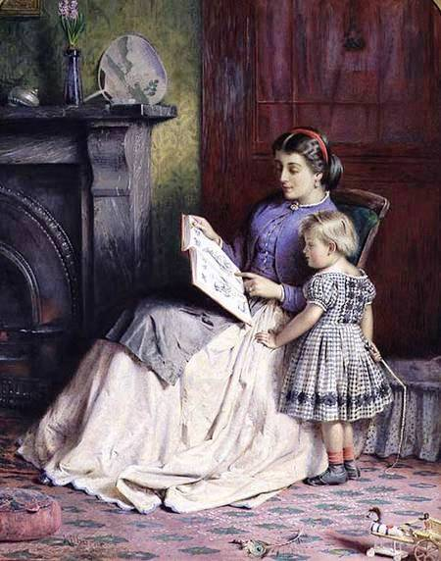
A cada edad le corresponde una conducta diferente.

Slide 19

Los jóvenes andan en grupo, los adultos en pares y los viejos andan solos.

Slide 20

Feliz aquel que en su juventud fue joven y feliz... y sabio en su vejez.

Slide 21

Todos deseamos llegar a viejos... y todos negamos que hemos llegado.

Slide 22
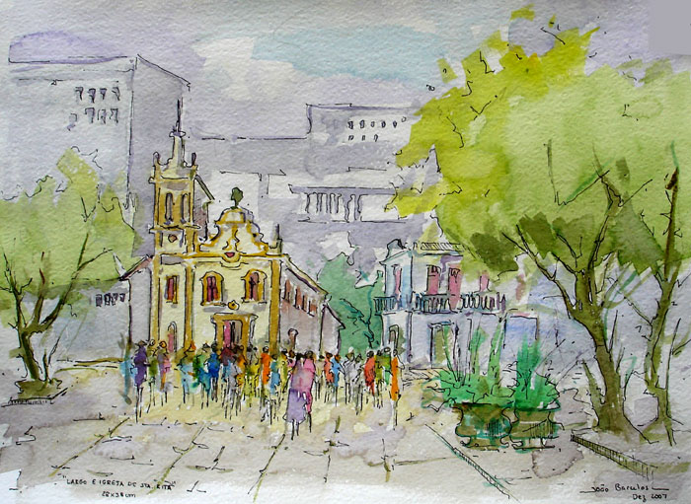
Aunque no entiendas esto de los años, no importa...
Vívelos bien...

Slide 23
Música: Roger Willian
Texto : Autor Desconhecido
Imagens:Google
Ivfaustino
ivanildefaustino@hotmail.com

Slide 24







¿Te ha gustado?
Puedes ver más entrando
Aquí
Además puedes recibir powerpoints en tu correo electrónico suscribiéndote aquí:

